Slide 1
Cual es el proposito de aprender?
mejorar el futuro laboral ?
gusto al conocimiento ?

Slide 2
A nivel personal, lograr un buen nivel de vida es en importante medida debido a alcanzar buenos niveles de entradas financieras y acumulacion de capital

Slide 3
A NIVEL DE SOCIEDAD
LAS MEJORAS DEL NIVEL DE VIDA
NO
PROVIENEN DE LA ACUMULACION DE CAPITAL
SINO DE LOS AVANCES CIENTIFICOS, MEDICOS, TECNOLOGICOS FOMENTADOS POR EL CONOCIMIENTO

Slide 4
Esta’ demostrado que el bienestar personal aumenta independientemente de la riqueza economica para personas con niveles de educacion y conocimiento avanzado:
Ejemplos de la vida real: los ganadores de loteria o juego terminan a menudo desperdiciando su capital sin aumentar su bienestar

Slide 5
Demasiado conocimiento sin aplicaciones tampoco lleva al bienestar:
Casos de licenciados o personas con posgrado que NO consiguen trabajo

Slide 6
El EQUILIBRIO entre
CONOCIMIENTO y ACCION
es fundamental para el bienestar
del individuo y de la sociedad

Slide 7
Historia de la etica

Slide 8
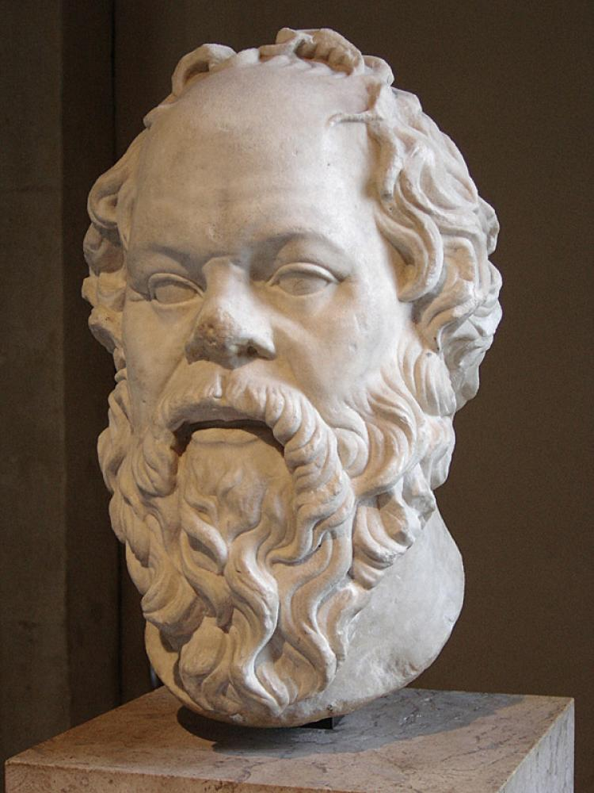
Socrates
γνῶθι σεαυτόν
(conoce a ti mismo)
El conocimiento es el valor mas alto
El quien sabe, actuara’ virtuosamente
Solo los ignorantes actuan para mal (crimen, egoismo)

Slide 9
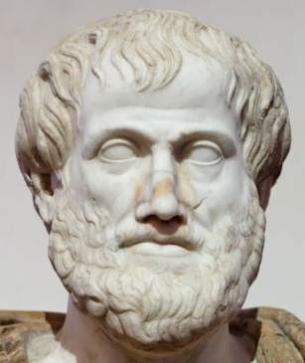
Aristoteles
Tal vez el mas sistematico de los pensadores griegos
Responsible de nuestra reparticion y denominacion de las ciencias
Hay 3 mundos en que los humanos viven:
Vegetativo
Animal
Racional (el mas importante, y el que nos debe guiar en busca de la conducta moral)
Los niños no saben distinguir lo bueno del malo
Por eso es necesario que cada quien desarrolle sus propios talentos en acuerdo con su propia naturaleza, enbusca de la felicidad

Slide 10
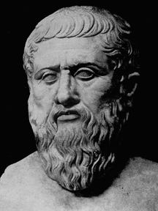
Platon
Tenia una teoria moral que tenia que ver mas que todo con la busqueda de la felicidad y la relacion del ciudadano con el estado:
No separa la moral de la politica
Para nosotros es mas importante por ser un importante representante (o el padre) del “mundo de las ideas” que, milenios mas tarde, sera’ la semilla para el idealismo

Slide 11
Consecuencialismo (Mohism)
Tambien fecha en el 5º siglo ante de Cristo
Una accion no es buena en si misma, sino su valor moral reside en sus consecuencias

Slide 12
Edad media
La edad media se caracteriza por una profunda religiosidad la cual era una presencia constante en la vida de todos, a partir de los reyes hasta el mas humilde poblador
Durante la edad media la disciplina de la etica se funde con la religion y la teologia

Slide 13
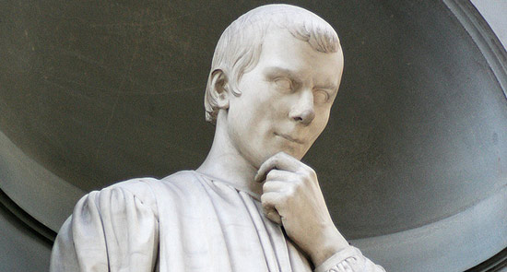
Renacimiento
Durante el renascimiento el enfoque del pensamiento intelectual se re-ubica de la religion hacia el hombre
Pese a la ausencia de prominentes filosofos eticos del Renascimiento, se pueden entender algo de la etica de la era a traves de los escritos de Maquiavelo (El Principe), que contiene numerosas sugerencias para el regidor

Slide 14
Edad moderna
Dos escuelas geograficamente separadas tienen visiones del mundo, y tambien de la etica, diferentes.
Idealistas
Alemanes
Immanuel Kant
Hegel
Fichte
Kierkegaard
Empiristas
Anglosajona, britanica
John Locke
David Hume
Francis Bacon
Thomas Hobbes
Baruch Espinoza
Rene Descartes
Berkely

Slide 15
etica
Idealistas (racionalistas, absolutistas, espiritualistas)
Postula la existencia objetiva de lo correcto.
segun ellos,
EXISTEN VALORES ABOSLUTOS QUE HAY QUE SEGUIR
En su teoria, en el extremo, no hay que buscar explicaciones a lo justo.
Empiristas (relativistas, situacionistas, materialistas)
Critican la posicion dogmatica de los idealistas/racionalistas.
Concluyen que
LA MORAL ES SUJETIVA
Y ofrecen alternativas a la interpretacion de la moral como absoluta

Slide 16
Problemas con las dos visiones
La etica del idealismo
No explica realmente nada, da una serie de reglas que uno tiene que seguir e ignora que las costumbres morales pueden cambiar con lugar y tiempos
No hay valores absolutos.
En el limite del empirismo, cualquier conducta es aceptable y puden haber motivos para quiebrar cualquier regla

Slide 17
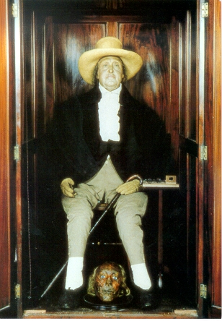
Jeremy Bentham (1748-1842)
Pensador britanico que se adelanto a sus tiempos.
Desarrollo’ una teoria moral basada sobre su vision de la naturaleza humana denominada “utilitarianismo”, relacionada con el consecuencialismo.
Su punto de partida es una vision hedonistica en el cual el interes para el bienestar del projimo es una consecuencia del egoismo de uno mismo:
the greatest happiness principle
universal egoism
the artificial identification of one’s interests with those of others

Slide 18
Ramas y disciplinas de la Etica

Slide 19
Moral: lista de costumbres, reglas de vida, reglas de comportamiento, principios y valores
- Meta etica:
investiga los motivos que nos llevan a decidir si algo es justo o equivocado
Etica descriptiva:
Investigacion sobre lo que la gente cree que es justo o equivocado (rama de la antropologia)
Deontologia:
Examina el ser correcto o equivocado de un acto. Que es lo que tenemos que hacer

Slide 20
Relacion entre etica y religion
A lo largo de la historia la religion ha sido un punto de referencia para la conducta humana
La mayoria de las religiones predican valores universales, reconocidos y aceptados en casi todas las culturas humanas:
- Apoyo de los menos afortunados (discapacitados, pobres, enfermos)
Abstinencia de la violencia
Valor del descubrimiento y conocimiento para elevar la vida humana

Slide 21
Sin embargo, la relacion entre etica y religion ha ido evolucionando en los siglos
Durante el tiempo de los griegos habia una cierta independencia
En la edad media, en muchos lugares la moral y la religion se identifican, no solo en Europa, sino tambien en las grandes civilizaciones pre-colombinas.
Estas son eras en las cuales la religion se pasa de su dominio espiritual, para ser instrumento de control politico, economico.

Slide 22
Etica de las sectas en tiempos modernos
En tiempos modernos ha habido situaciones y lugares, sobre todo en los EEUU, en que un jefe (pseudo)religioso o simplemente carismatico ha asumido tal poder dentro de un grupo de personas que tiene la capacidad de decidir basicamente todos sobre el destino de los miembros de la secta
Tales situaciones son extremadamente peligrosas
Ejemplos:
Rev. Jones en Guyana
David Koresh en Waco

Slide 23
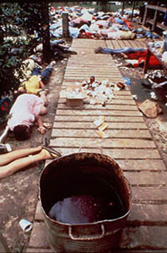
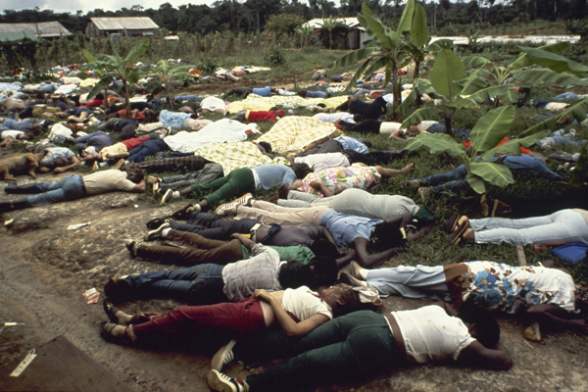
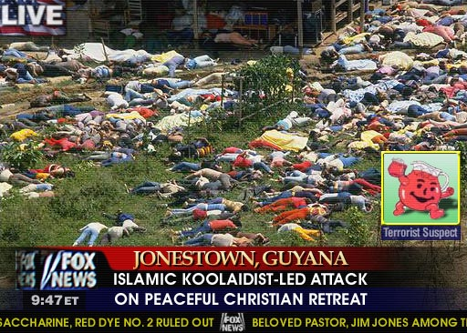
Jonestown Guyana, 18 noviembre 1978
909 miembros del People Temple Agricultural Project se suicidaron, convencidos por el reverendo Jim Jones.
Los ayudantes del reverendo prepararon una olla en la cual vertieron tranquilizantes y cianuro. La primera a tomar el veneno fue una mujer con su niño de un año.
El reverendo Jones se suicido’ de un balazo.

Slide 24
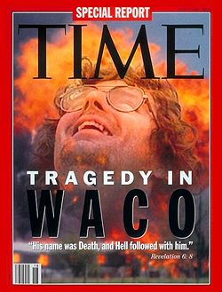
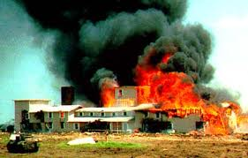
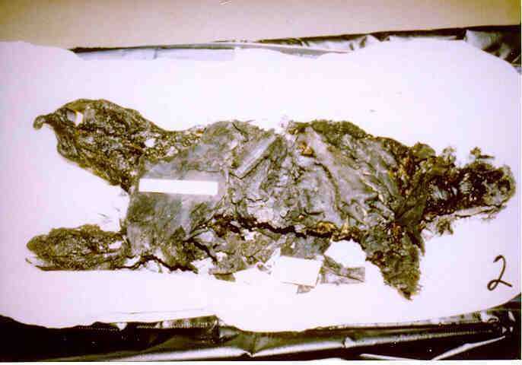
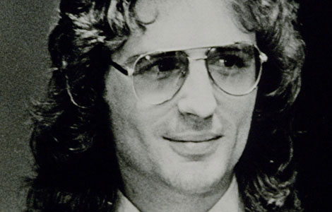
Waco, Texas
28 de Febrero-19 de Abril 1993
Los Cristianos denominados
Branch Davidians se encierran en una mansion, por decision de su jefe, el autodenominado pastor David Koresh.
El FBI trata de desalojarlos
La secta responde matando a 4 agentes. Hay un largo sitio de casi dos mese, al termino del cual los ayudantes de Koresh sellan la mansion.
El sitio termina con un incendio, por mano de la misma secta, de la mansion. 76 personas (casi todos los de la secta) mueren calcinados.

Slide 25
Por lo general, afortunadamente, en la era moderna, la separacion entre estado e iglesia garantiza que la moral existe independentemiente de la religion.
Del no ser asi, los miembros de diferentes iglesias/religiones, no podrian ponerse de acuerdo
Ejemplos:
Poligamia para los mormones
Transfusiones de sangre para testigos de Jeova

Slide 26
Algunas personas cuestionan que alguien pueda tener moral sin religion.
En la misma vision, se cuestiona que alguien pueda respetar la ley sin tener religion.
En realidad no es necesario ser creyentes en un ser superior para entender que la sociedad humana necesita operar en el respeto de reglas.

Slide 27
Al contrario, los no creyentes piden a los creyentes/religiosos, motivos para tener que obedecer a una regla o ley particular impuesta por una religion especifica
Ejemplos:
En la ingesta de comida
Los musulmanes no comen carne de cerdo
Para los judios ortodoxos la comida tiene que ser preparada de manera especifica (kosher)

Slide 28
Etica y ley

Slide 29
Principios de la tolerancia
Nadie puede pedir a nadie tener que respetar una regla a menos que esta ocasione daño a el mismo o a terceros
(por ejemplo un musulman no puede pedir a otra persona no comer carne de cerdo)
2) Nadie puede impedir a otra persona una cierta conducta (en el mismo ejemplo, no comer carne de cerdo) porque no la considera apropiada, a menos que esta ocasione daño a el mismo o a terceros

Slide 30
Estos principios tambien son cuestionados y cuestionables
Por ejemplo, en algunos paises de Africa suroriental, las mujeres pueden ir sin bracier.
Sin embargo, enseñar los tobillos desnudos de una mujer es considerado extremadamente ofensivo de la moral
Quien es dañado por este conducta:
Segun los pobladores de tales paises, esta conducta “provoca” a los hombres, y “no es bueno” que las niñas y muchachas aprendan a provocar a los hombres de tal manera

Slide 31
Estos ejemplos, juntos con la simple consideracion que la moral ha ido cambiando con los tiempos, nos dice que la moral existe, pero no es algo absoluto.
En ausencia de seres vivos con necesidades no existiria lo bueno y lo malo
Nosotros mismos tenemos que establecer y ponernos de acuerdo sobre que es lo que tiene que ser reglamentado, y segun cuales principios.

Slide 32
La ley como la etica del mas fuerte?
Algunas escuelas de pensamiento sostienen que la ley no es mas que la formalizacion de las reglas impuestas por quien detiene el poder, independientemente de la forma en que tal poder ha sido ganado.
Aquel quien grita mas fuerte (o tiene el fusil mas grueso), las vacas son suyas
Desde el punto de vista historico es dificil denegar tal afirmacion
En las democracias se puede decir que la ley esta’ decidida por la etica de la mayoria –o de sus representantes-
Ambas definiciones apoyan una vez mas la hipotesis relativistica de la etica
Tal relatividad nos conduce aun con mas urgencia hacia la busqueda de principios eticos aceptables por la mayoria

Slide 33
Bases para una etica no absolutista
Ambiente compartido:
Los hombres comparten necesidades y anhelos, no es sorprendente que compartan tambien valores
Evolucion:
Las conducta equilibradas y no egoistas llevan al liderazgo y a la union del grupo, favoreciendo su bienestar
Fisiologia:
Hay una respuestas fisiologica que nos hace sentir las mismas emociones expresadas por otra persona que estemos viendo

Slide 34
Los juicios morales estan asociados con
La fisiologia de las emociones:
Estudios sobre las bases neurobiologicas de la moral han comparado individuos normales, psicopatas, y individuos violentos y agresivos
Los resultados enseñan que:
Los individuos agresivos impulsivos estan asociados a trastornos de la corteza prefrontal y de la “memoria de trabajo”
Los psicopatas estan asociados a anomalias en la amigdala

Slide 35
Relacion entre crimen y amigdala,
Ausencia de moral:
Abnormalidades de la amigdala pueden causar la incapacidad de entender que es bueno y que es malo:
Psicopatas: personas con conducta antisocial, incapaces de compartir el sufrimiento de su projimo, asesinos o violadores seriales, sadicos

Slide 36
Que es bueno
Y
Que es malo
La amigdala y la percepcion de las emociones
La corteza temporo-parietal y las celulas espejo

Slide 37
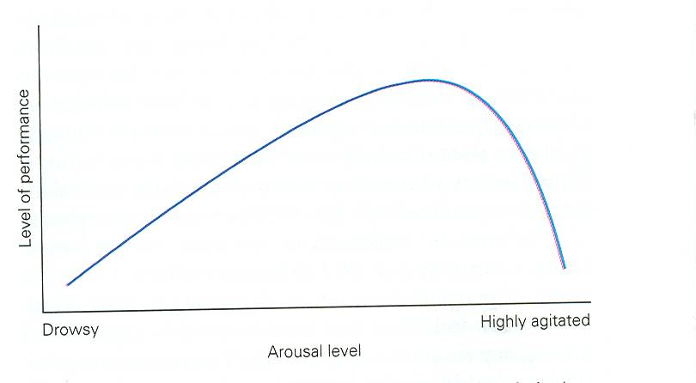
La presencia de las emociones es:
Buena
o
Mala?

Slide 38
Emociones: el reflejo sobre el cuerpo
de alguos estados internos
Sentimientos: son la contraparte mental
de las emociones

Slide 39
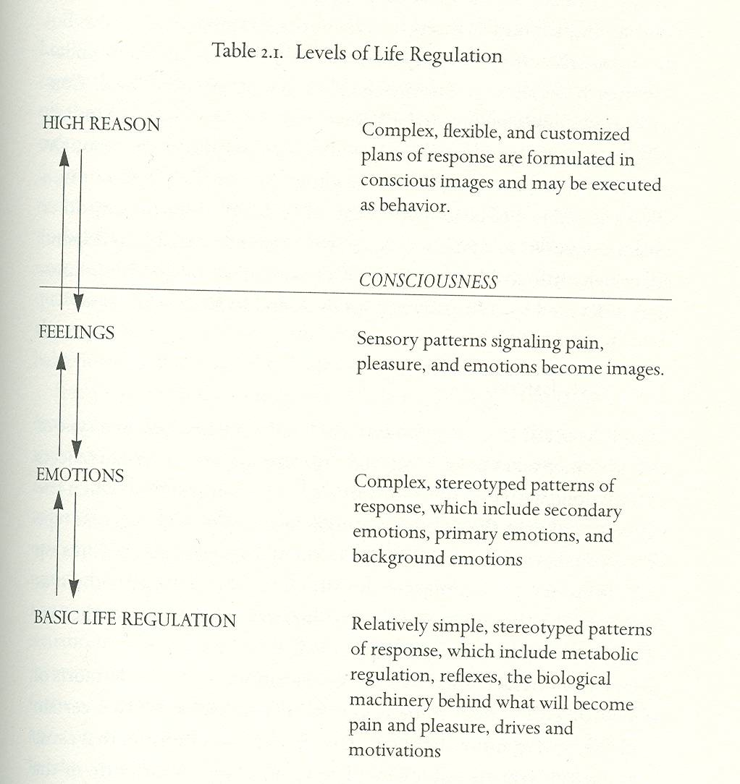
Damasio 1999

Slide 40
Sistema Neural que controla las emociones
Procesamiento
Neocortical
Sistemas
Esqueletomotor
Y autonomo
periferia
Procesamiento
Subcortical

Slide 41
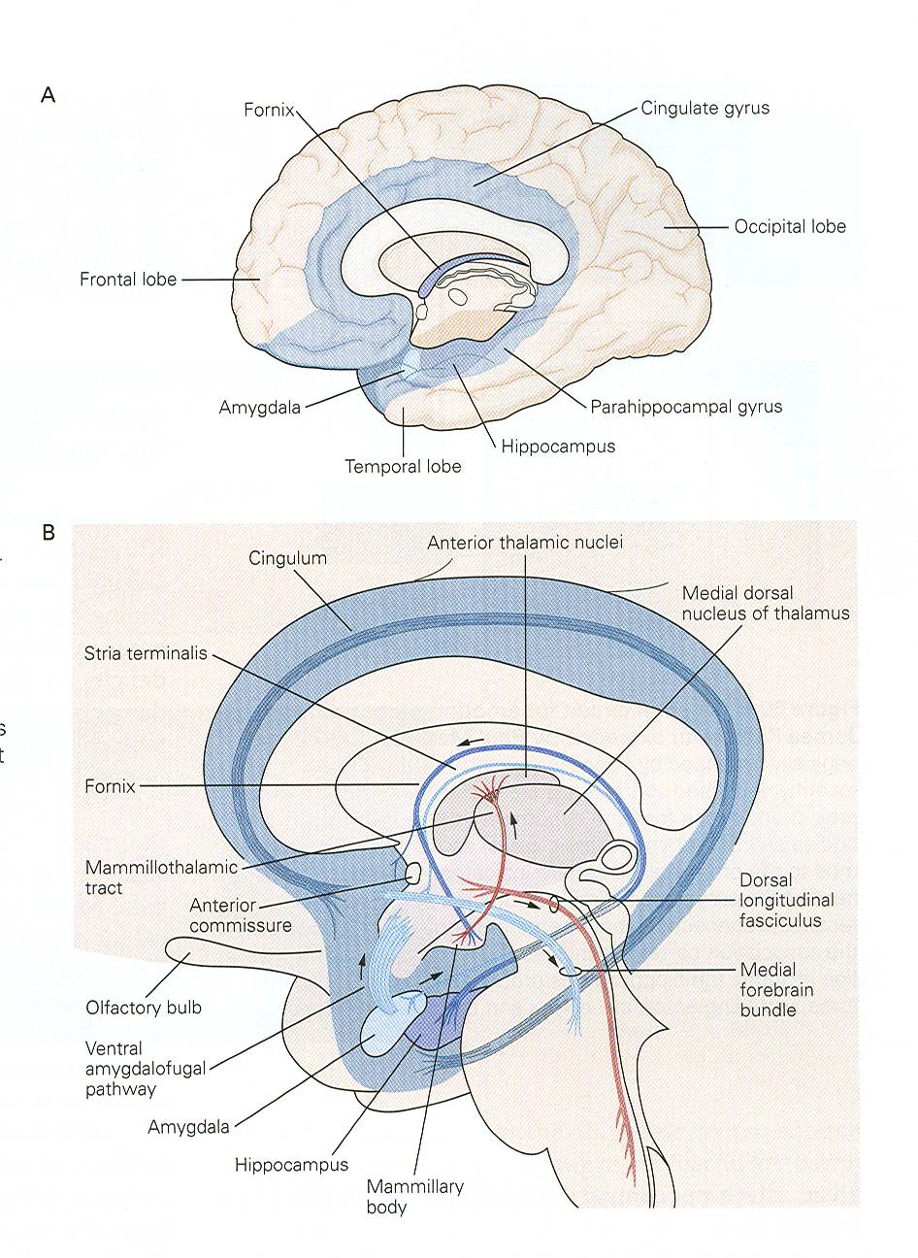
El sistema limbico es un complejo circuito neuronal que incluye:
-parte de los lobulos frontales
-parte de los lobulos temporales
-la corteza de la insula
-el hipocampo
-el hipotalamo
-la amigdala
-partes del talamo
-otros nucleos y haces neuronales mas pequeños

Slide 42
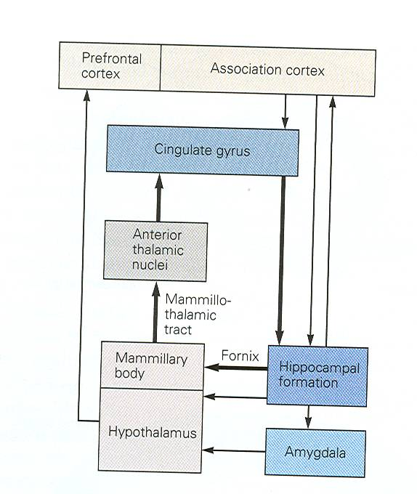
conectividad interna del sistema limbico

Slide 43
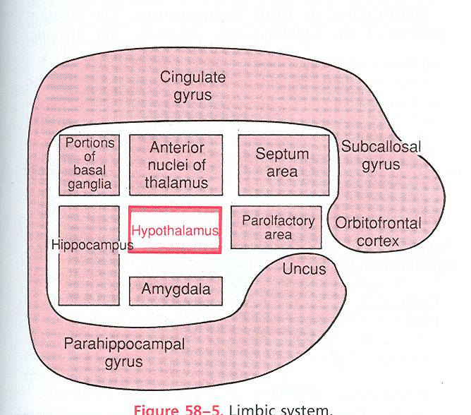
Rol del hipotalamo en las emociones

Slide 44
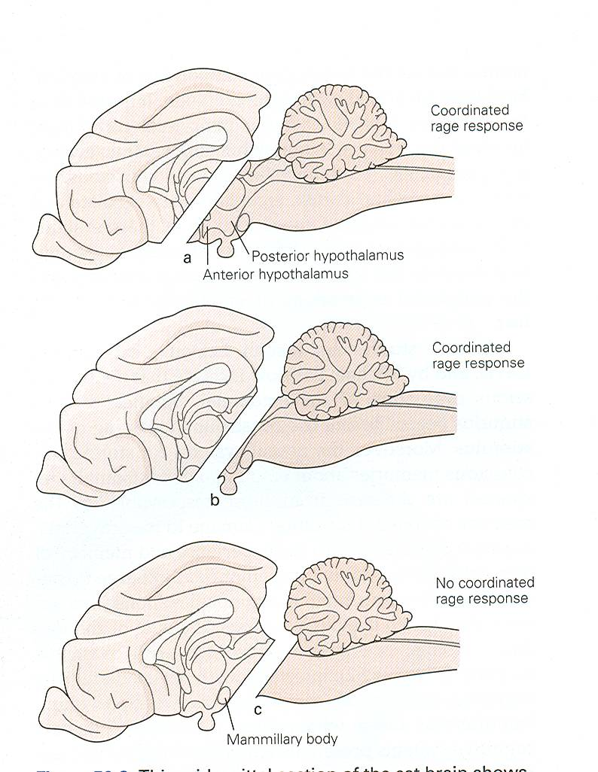
el hipotalamo es responsable por la “rabia sin motivo”
Una reaccion a estimulos minimos, de los animales privados de la corteza, la cual desaparece tan rapido cuan se presenta

Slide 45
La amigdala
En repentinas situaciones de peligro aparecen varios sintomas:
Sudor de las manos
Acceleracion cardiaca
Boca seca
temblor
Perdida de control respiratorio
Piloereccion
Pensamientos de Panico
Dilatacion Pupilar
Aumento o decremento de la capacidad de memorizar el evento

Slide 46
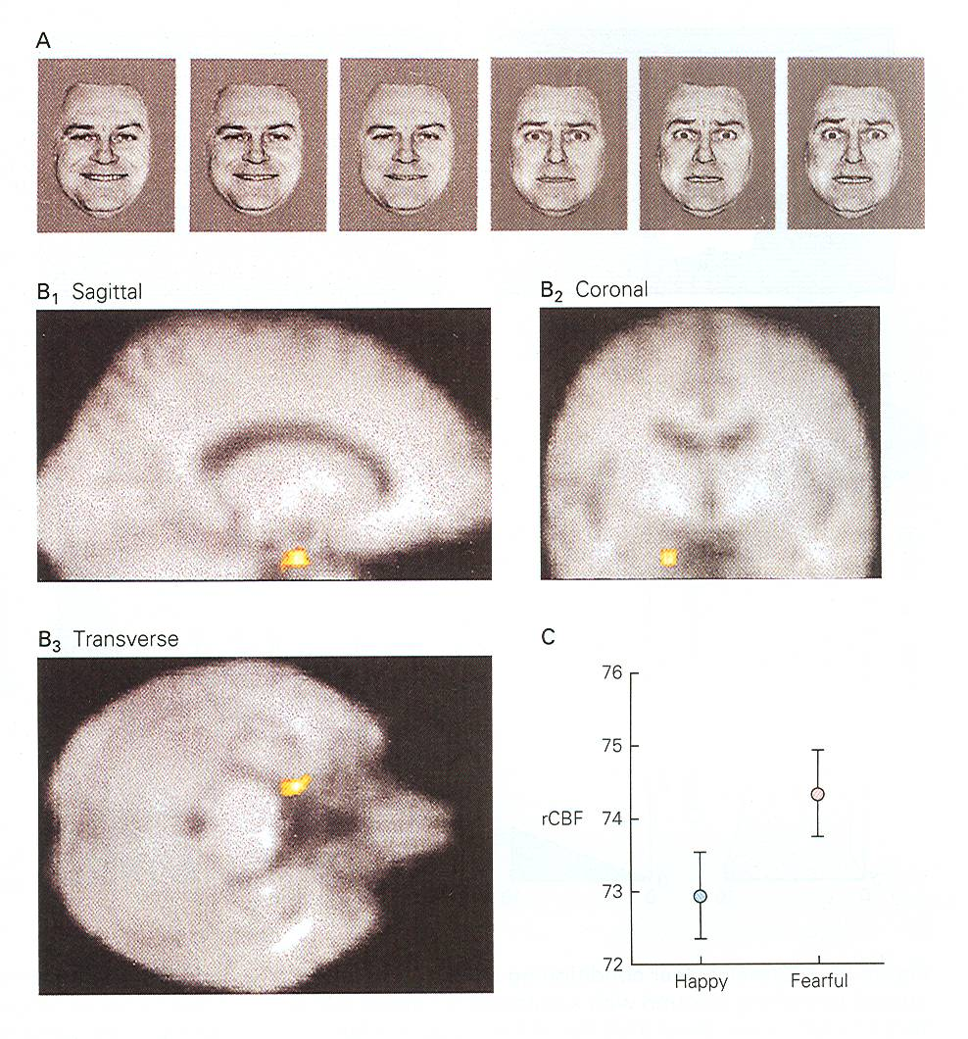
la amigdala es la puerta de la emociones.
Esta’ involucrada
En el aprendisaje emocional y en la representacion de las emociones
Disfunciones de la amigdala inhiben la percepcion de
Miedo
Preocupacion
estres

Slide 47
Numerosos experimentos compruevan que la amigdala juega un papel crucial en el
Desarrollo
y la
expresion del
Miedo condicional
Y en el estres aun sin condicionamiento previo
Porque es tan complicado entender las emociones?

Slide 48
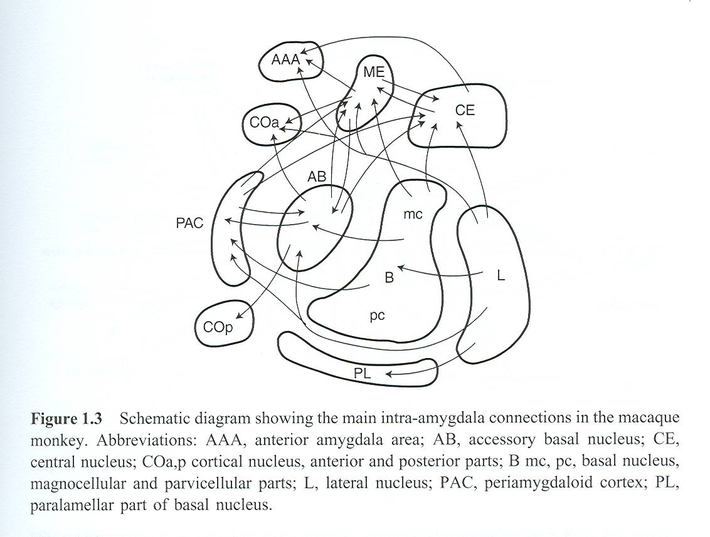
Anatomia y conectividad interna de la amigdala

Slide 49
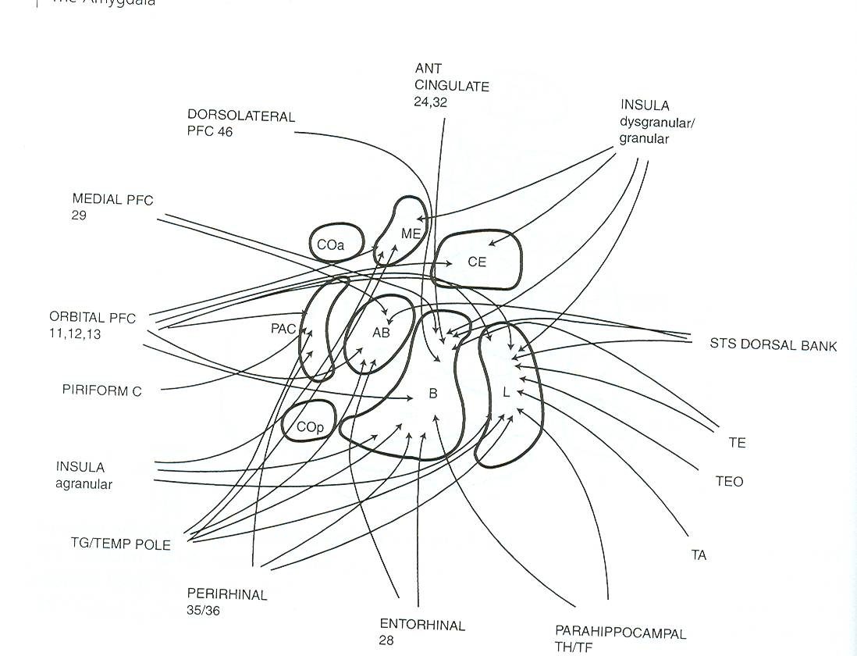
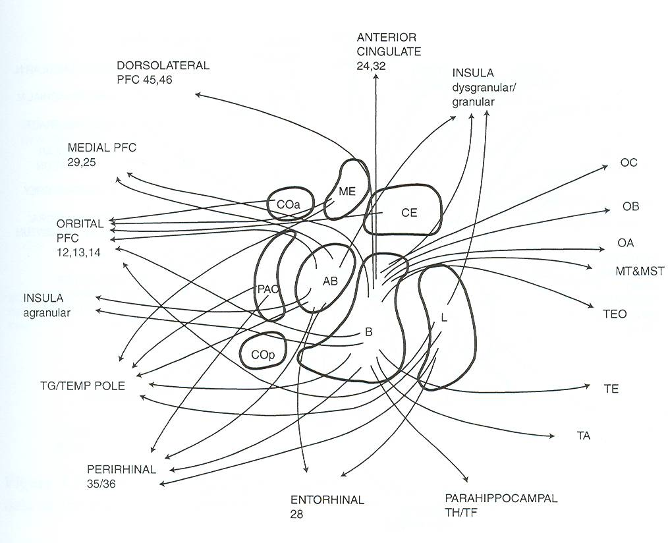
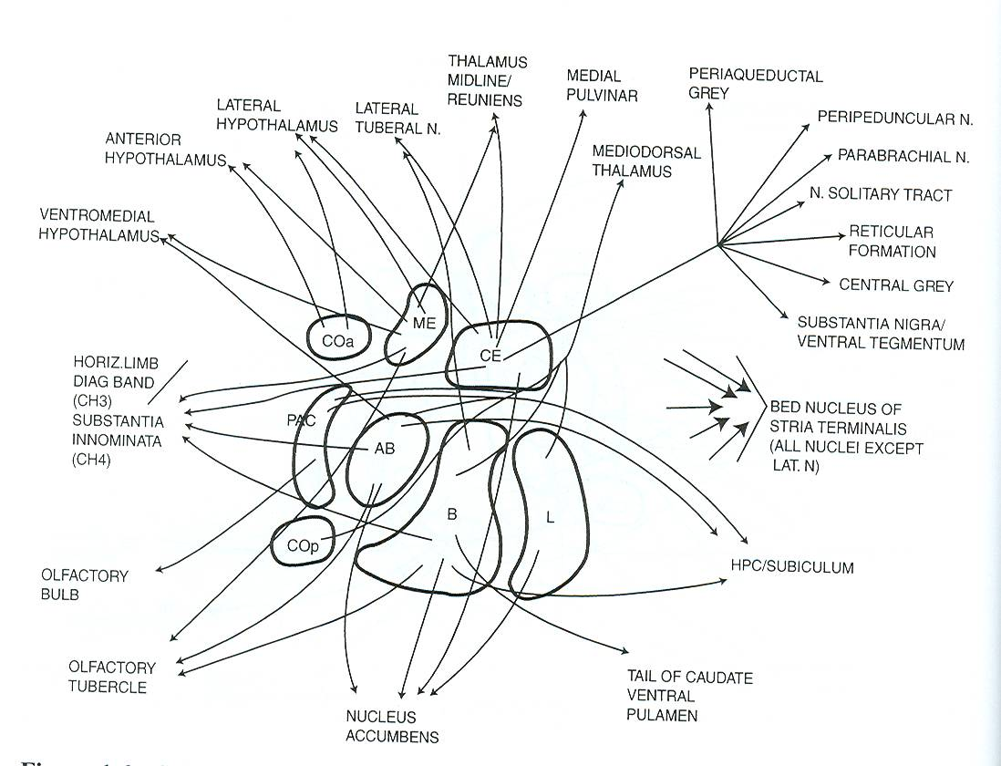
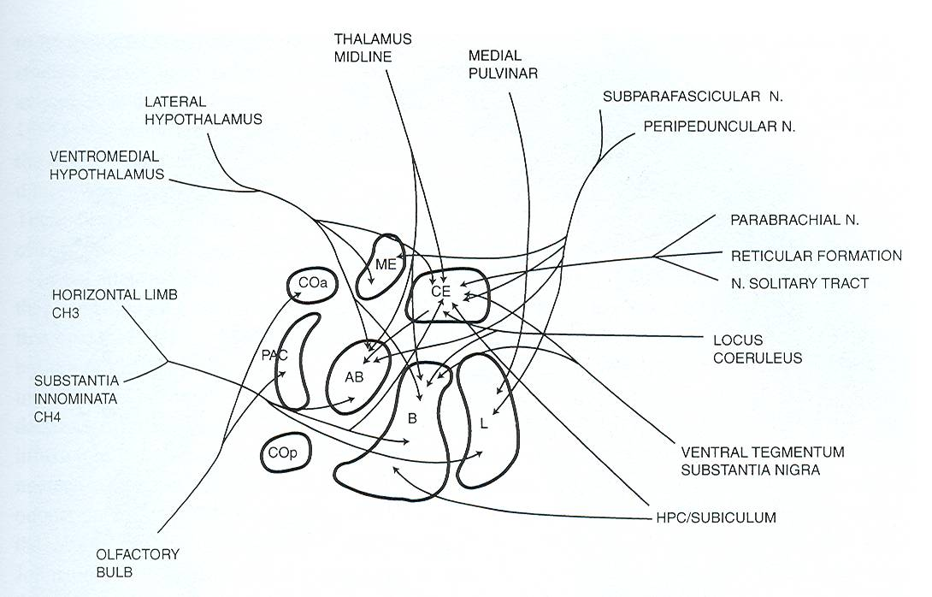
Cortical input
Cortical output
Subcortical output
Subcortical input

Slide 50
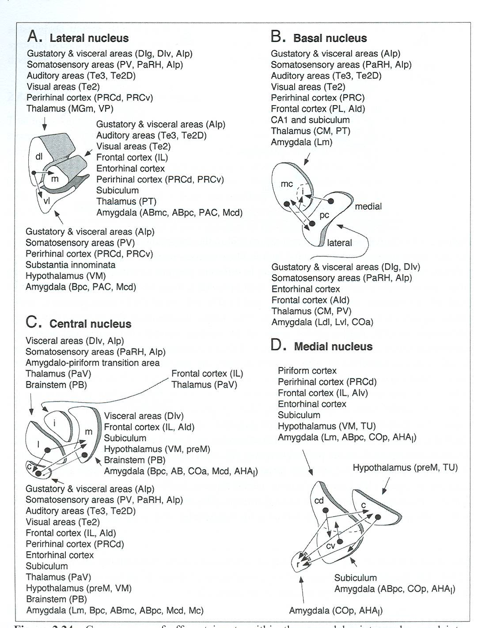
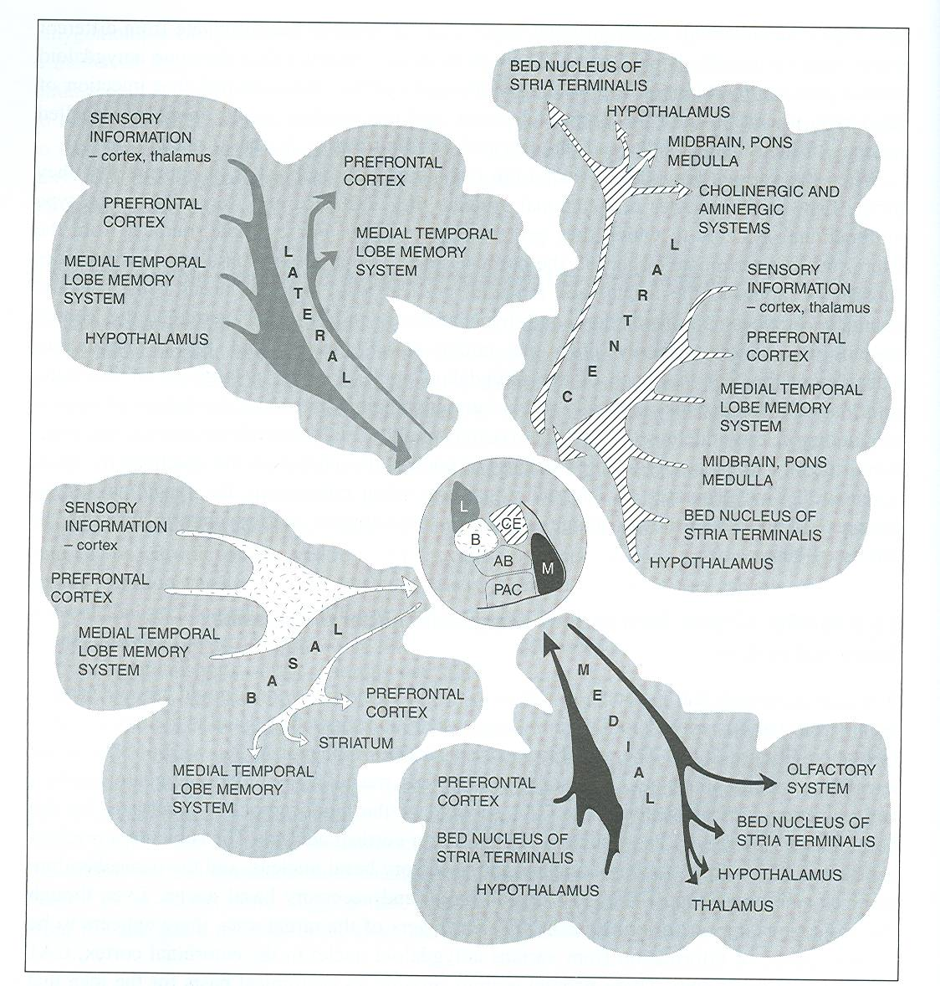
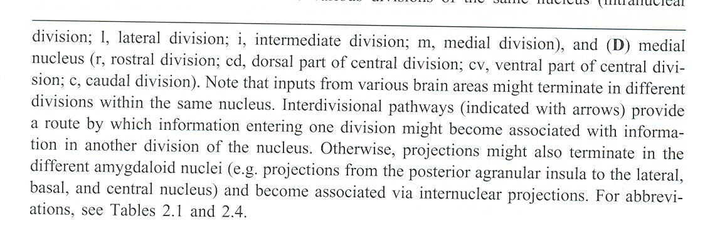
Cada nucleo amigdaloide esta’ conectado a un grupo especifico de areas cerebrales

Slide 51
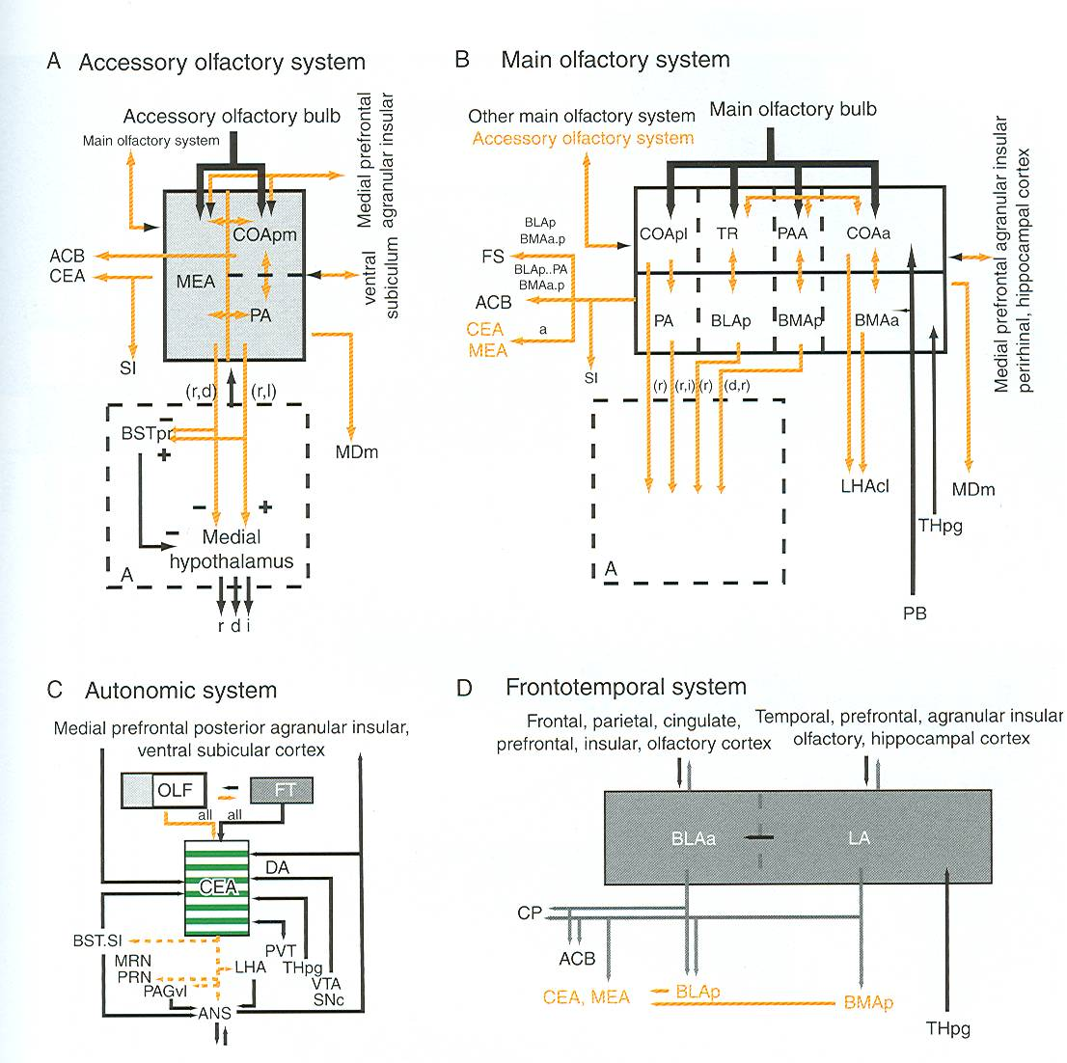
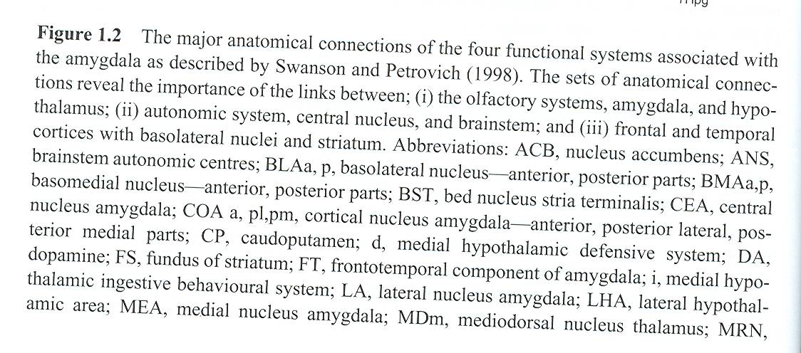
la amigdala es anatomicamente y funcionalmente asociada con divisiones 4 mayores:
Bulbo olfactorio Accessorio
bulbo olfactorio principal
Sistema nervioso Autonomo
Sistema Frontotemporal

Slide 52
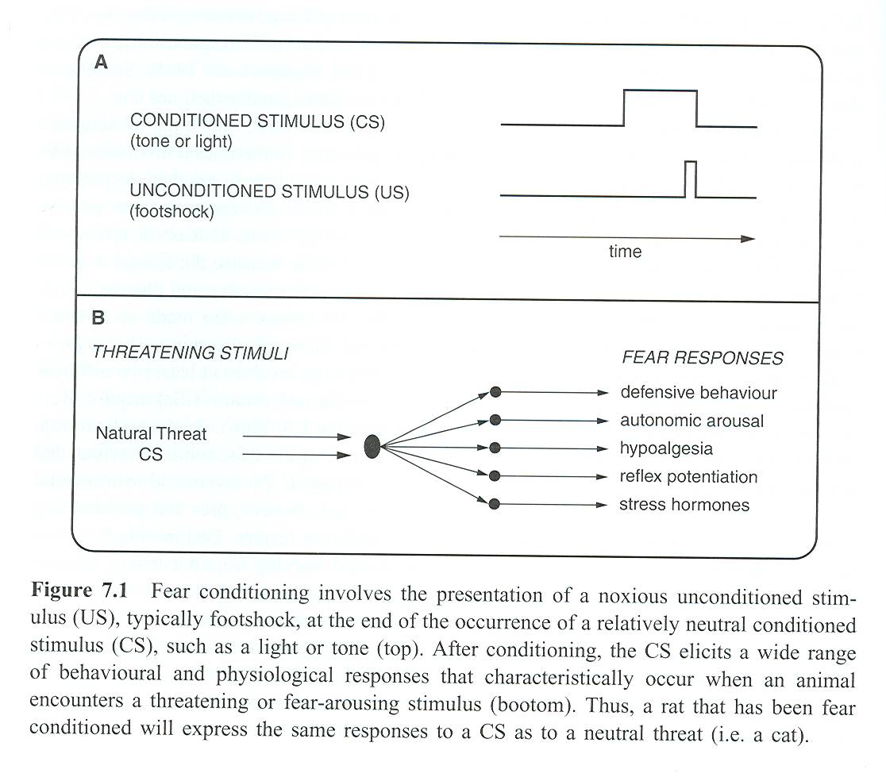
Las mismas estructuras responsables de las emociones provocan el
Miedo condicionado

Slide 53
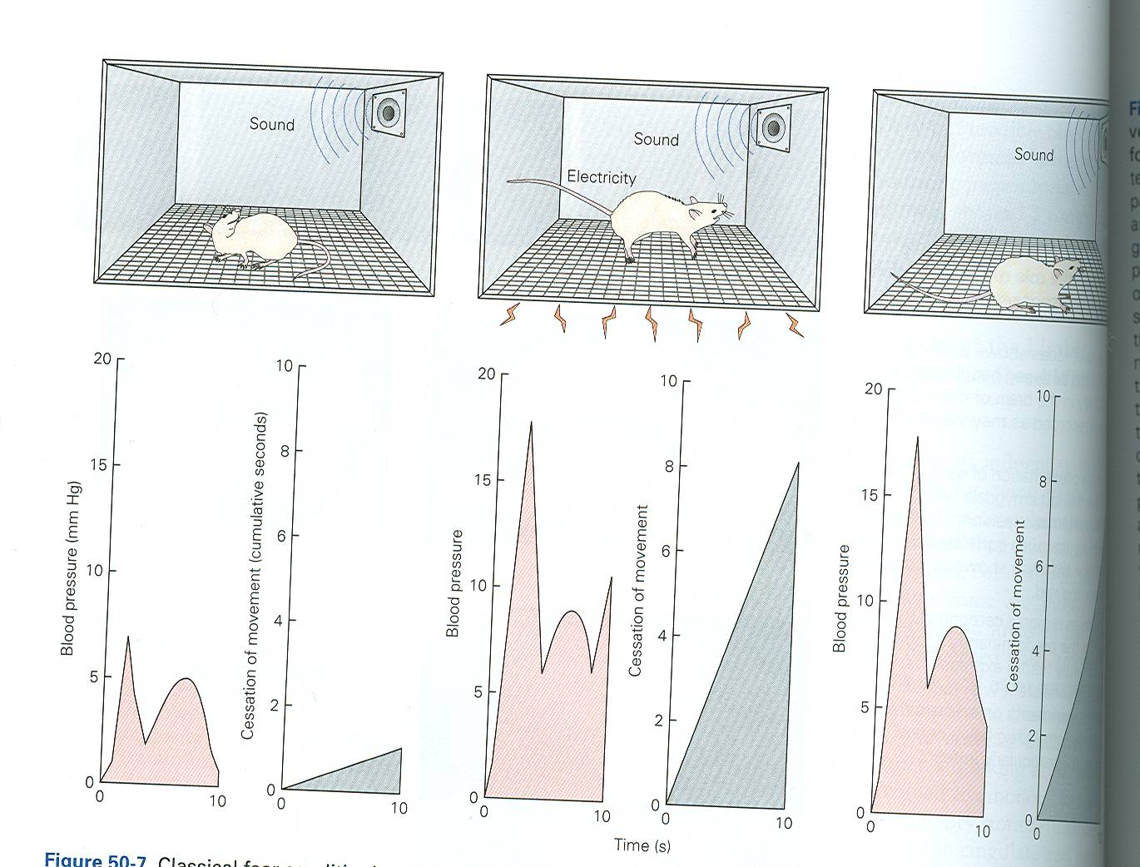
La Remocion de la amigdala bloquea el miedo condicional

Slide 54
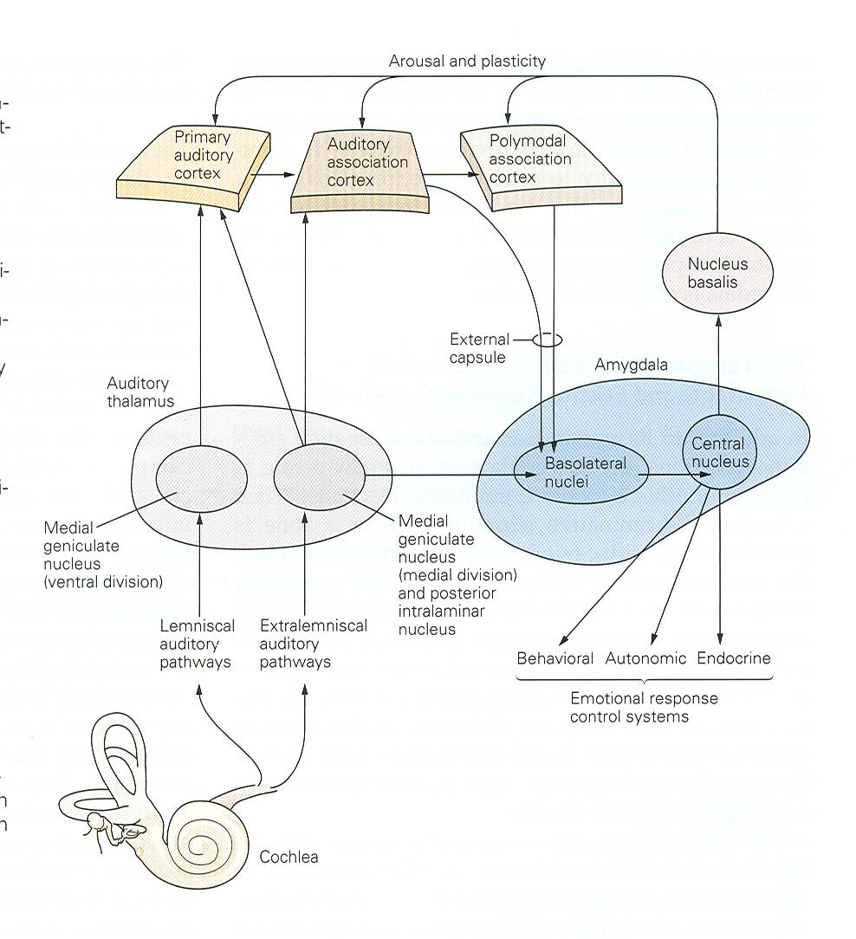
Remocion o disfuncion de la amigdala previene la asociacion de un evento sensorial con su contenido emocional

Slide 55
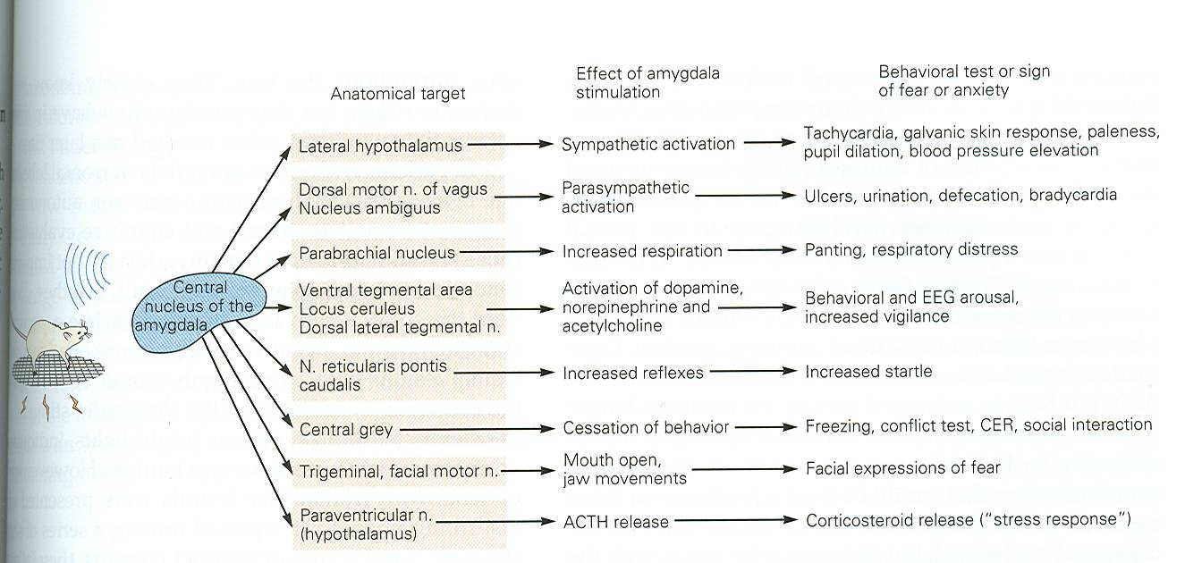
Sumario de algunas funciones de la amigdala
http://bjp.rcpsych.org/content/182/1/5.full

Slide 56
Neuronas
espejo

Slide 57
Definicion
Las neurons espejo son activas durante dos circunstancias:
1) cuando el animal lleva a cabo una accion con proposito
O
2) Cuando el animal se entera de que otro animal esta’ haciendo la misma accion

Slide 58
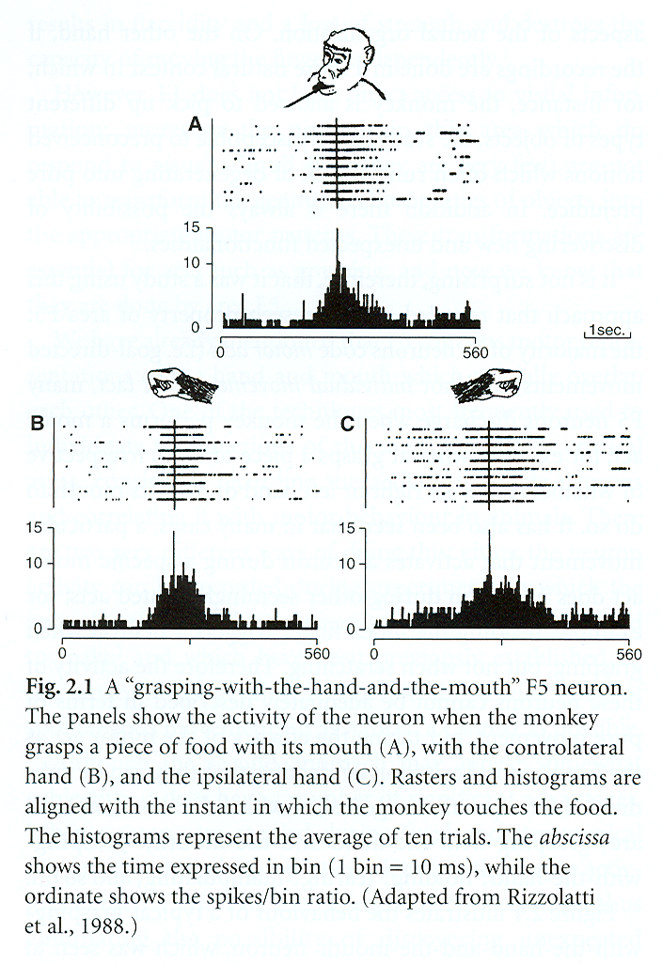
Las neuronas de la area cerebral denominada F5 no son activated por musculos especificos como las areas clasicas corticales motoras
Ejemplo:
Neurona para “agarrar con cualquier cosa" (todavia no es neurona espejo)
grasping with mouth
grasping with
the other hand
grasping with one hand

Slide 59
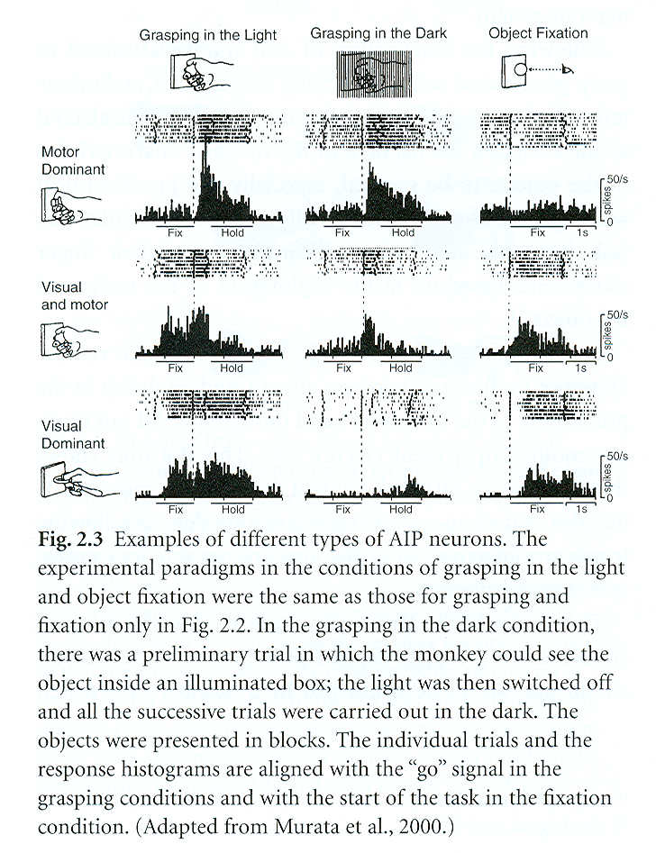
Ejemplo: neuronas de la area anterior intra parietal

Slide 60
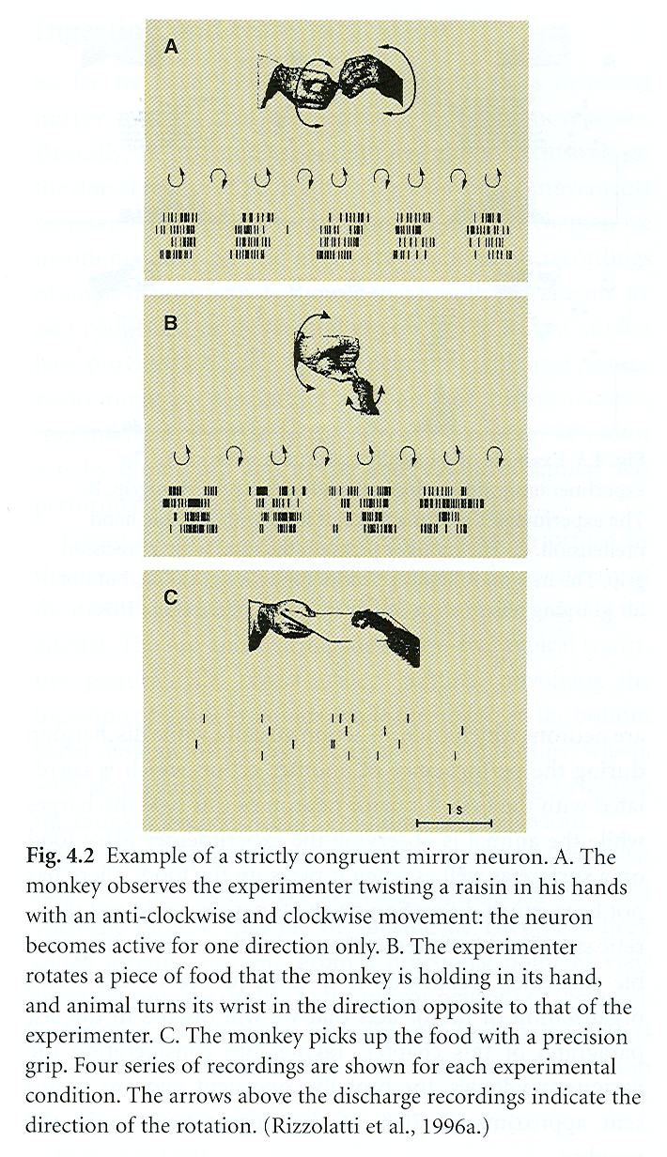
Precision, o
"congruencia"
de las neuronas espejo

Slide 61
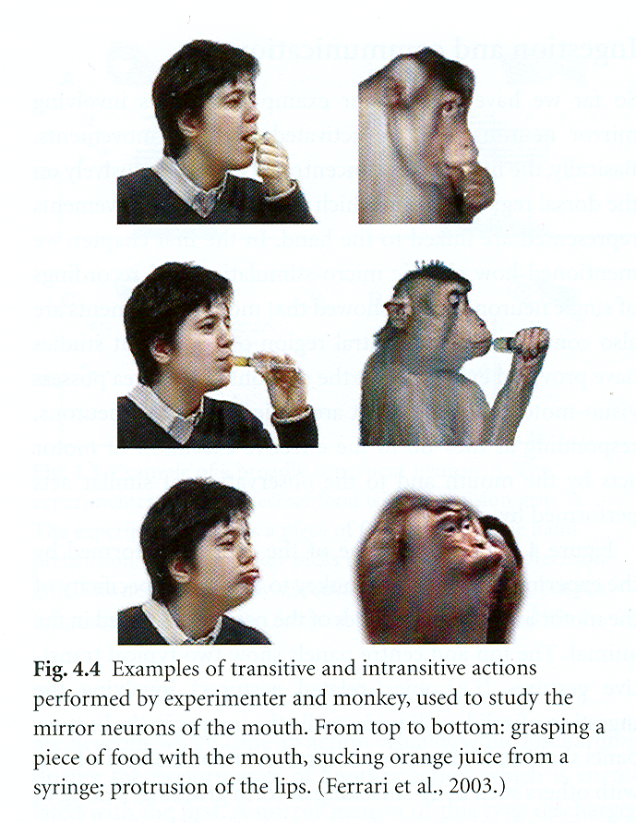
Acciones ejecutadas durante los experimentos

Slide 62
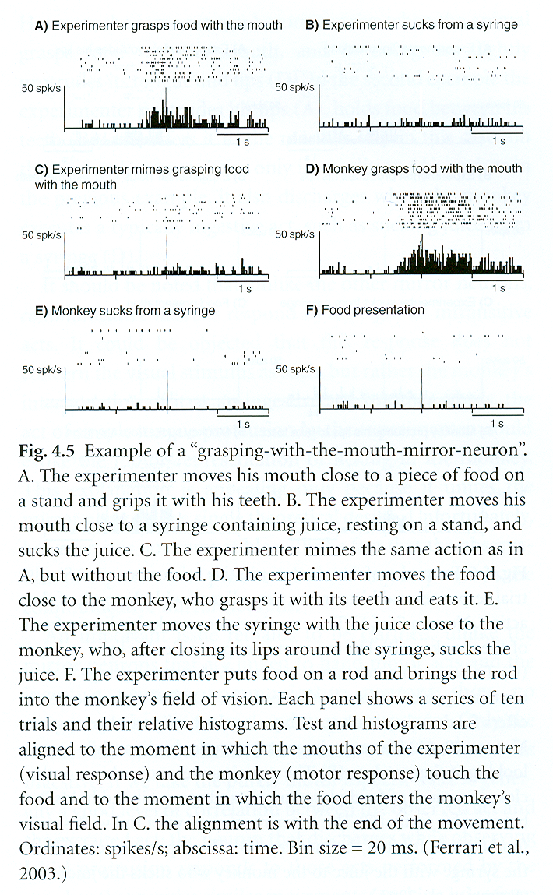
Example of finely tuned mirror neuron

Slide 63
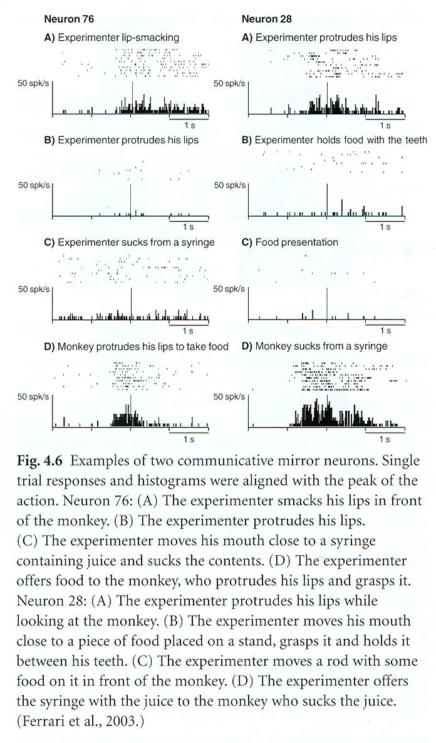
Neuronas "comunicativos"
No son de imitacion, mas bien “sugieren” la intencion del acto

Slide 64
Importancia de las neuronas espejo en
Aprendisaje (por imitacion)
Lenguaje (sonidos que imitan las acciones)
Empatia (las emociones evocan movimientos de cara y cuerpo

Slide 65
Hay posibles aspectos clinicos
Algunas enfermedades podrian estar relacionadas a tratornos del
Sistema de las neuronas espejo
-autismo
-conducta criminal
-psicopatas

Slide 66
Estas reflexiones sobre el papel de estas estructuras anatomicas (amigdala y cortez temporo parietal) nos sugieren que pueden haber bases fisiologicas para la conducta moral, y que algunos criminales tengan trastornos de la emocion que no le permita hacer valer el principio de reciprocidad:
Version positiva: haz a tu projimo lo que quieres que te hagan a ti
Version negativa: no hagas a tu projimo lo que no quieres que te hagan a ti

